Slide 1


Formation « préleveurs »
Cas Pratique
Robin Lambotte

Slide 2

Cas pratique ?
Fil rouge de la journée
Autoévaluation
Base pour les Q-R

Slide 3
Dossier fourni par le CP
Recherches bibliographiques
Géologie
  Sables alluviaux
  Schistes et grès du groupe Houiller
Hydrographie
  Nappe alluviale
  Profondeur et écoulement inconnus
Usage du terrain
  Stockage de matériel et bureaux
  Terres stockées provenant d’excavations sur un terrain où se trouvaient des transformateurs

Slide 4
Description du terrain

Slide 5
But des investigations
Echantillonnage des matériaux stockés sur le terrain
Recherche des impacts sur les matrices environnementales
  Échantillonnage des terrains en place
  Echantillonnage de l’eau souterraine
Contrôle des risques pour la santé humaine
  Analyse de l’air ambiant dans le bâtiment présent sur le terrain

Slide 6
Visite du terrain

Slide 7
Description du terrain

Slide 8
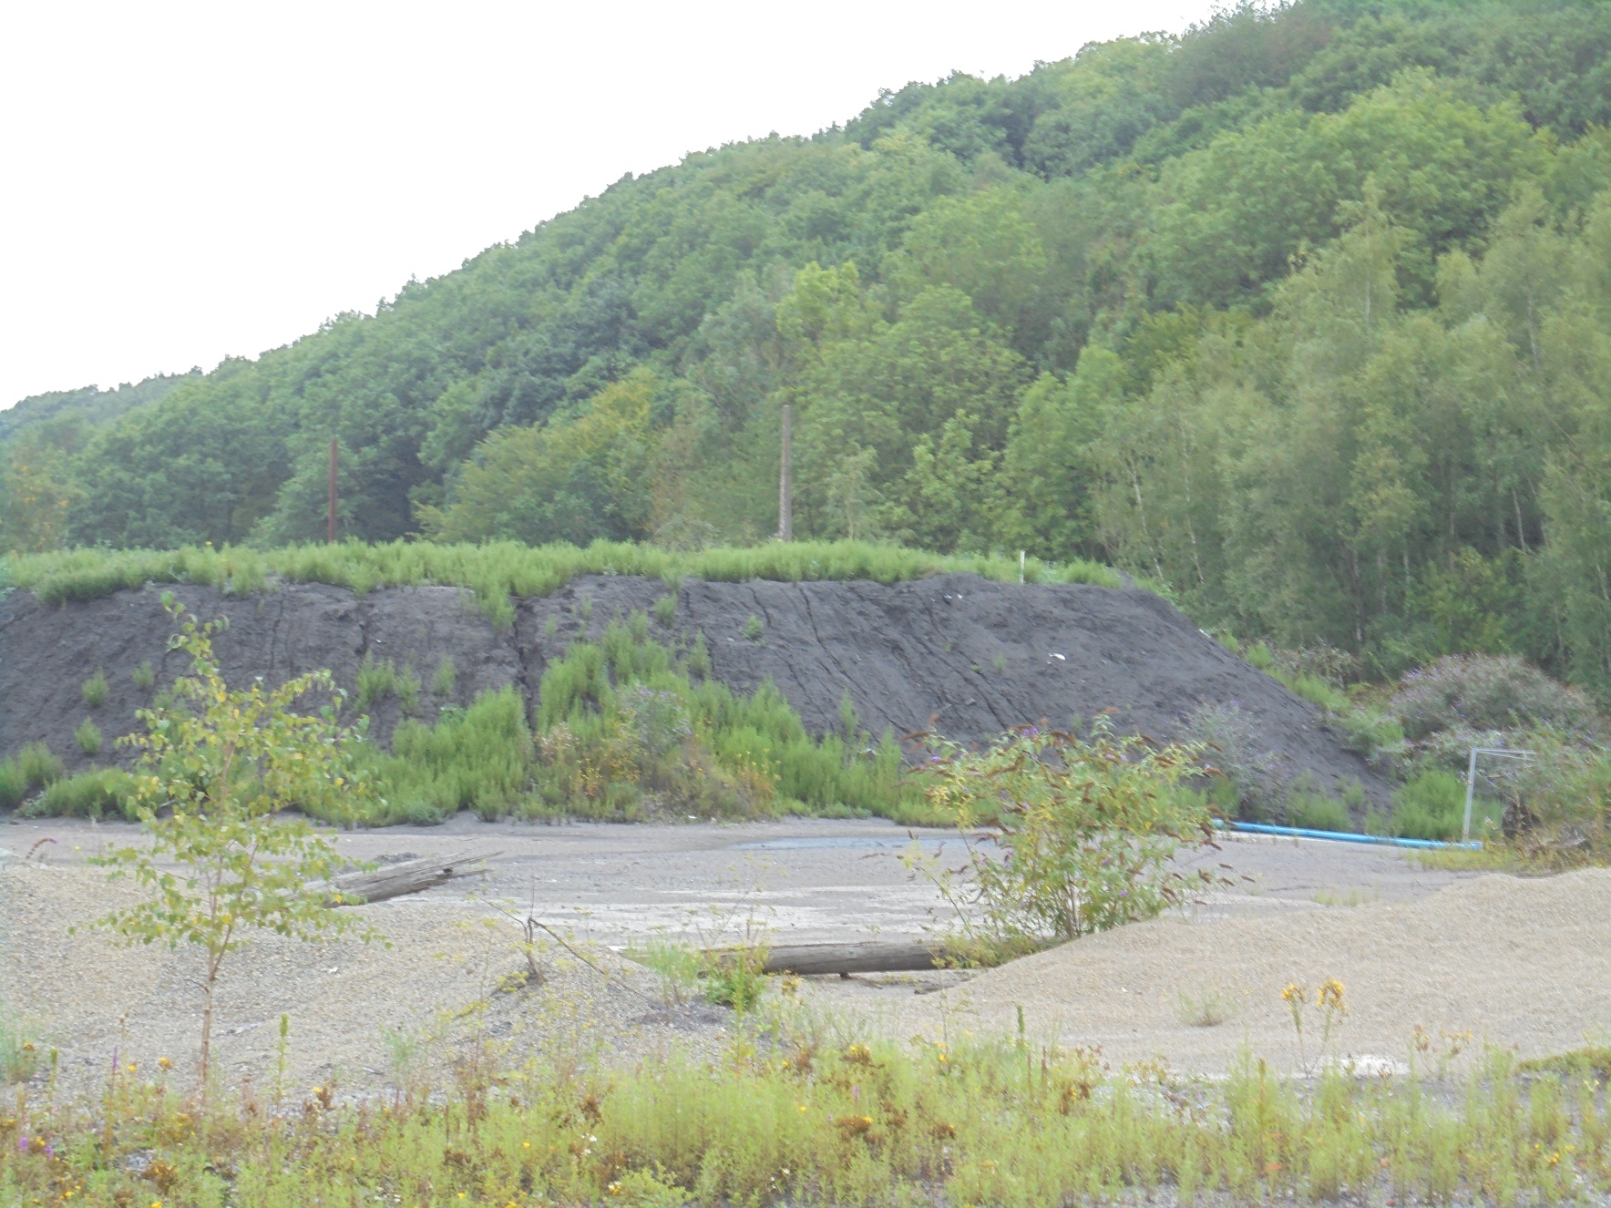
Visite du terrain

Slide 9
Visite du terrain
Observations de terrain
Matériaux stockés
  Matériau homogène légèrement friable
  Accès possible par une rampe aménagée
  Volume par levers GPS : 16.500 m³
Contexte général
  La rivière longe le terrain, niveau d’eau+/- 2,0 m
  Présence d’une dalle de béton autour des bureaux

Slide 10
Echantillonnage des matériaux
3 lots de 5000 m³ : 71 éch élem. => 3 composites
1 lot de 1500 m³ : 45 éch élem. => 3 composites
Objectifs
  Caractériser la terre => utilisation(s) future(s) possible(s)
  Déterminer typologie de la terre (traçabilité)
  fiches de prélèvements conformes au CWEA
  Analyses
  PSA + PCB

Slide 11
Echantillonnage du sol
  1 Ech sol en place / lots, 4 échantillons
Objectifs
    vérifier l’impact potentiel du stock de terres excavées sur le sol sous-jacent
    Analyses
    PSA + PCB

Slide 12
Echantillonnage de l’eau souterraine
  3 piézomètres : 2 au droit du stock + 1 éch ESO en aval du stock
Objectifs
    Déterminer hydrogéologie locale
    Impact potentiel du stock sur ESO
    Analyses
    PSA + PCB

Slide 13
Echantillonnage de l’air intérieur
  1 Ech air ambiant dans les bureaux
Objectif
    Rassurer le personnel
    Analyses
    Volatils (benzène)

